Slide 1
專案組織(第二章)
PMA 特訓教材

Slide 2
專案組織對專案的影響
企業環境因素: 會影響、限制、或指導專案之進行
組織結構
文化
PMIS
PMO
組織的專案管理成熟度

Slide 3
組織結構
組織結構、文化、專案管理資訊系統、專案管理辦公室、組織的專案管理成熟度，都會對專案產生重要的影響
組織皆假定所有問題或任務皆可根據其分工，明確地切割工作順利完成，因此，組織中的各部門傾向於獨立運作以達成各自的目標。
專案環境充滿變化，它具有高度複雜性及不確定性。由於專案通常含括多樣的專業性工作及交付，且專案成敗通常與專業或技術整合息息相關，因此具高度複雜性。處理高複雜性工作須有更有彈性及高度整合能力的組織。
組織
功能式
矩陣式
專案式
專案經理權限
小
弱
平衡
強
大

Slide 4
組織結構對專案的影響
組織結構 專案特徵 | 功能性 | 矩陣性 |  |  | 專案性
 |  | 弱矩陣 | 平衡矩陣 | 強矩陣
專案經理權限 | 沒有或很少 | 低度 | 低度到中度 | 中度到高度 | 高， 甚至全權
可取得的資源 | 沒有或很少 | 低度 | 低度到中度 | 中度到高度 | 高， 甚至全部
專案預算 控制者 | 功能經理 | 功能經理 | 功能經理與專案經理 | 專案經理 | 專案經理
專案經理 的角色 | 兼任 | 兼任 | 全職 | 全職 | 全職
專案行政幕僚 | 兼任 | 兼任 | 兼任 | 全職 | 全職
資料來源： PMBOK® Guide P.28

Slide 5
功能型組織
優點 | 缺點
每個人都有一個明確的上司 充分利用組織資源，避免裝備與人力重複投資 有效運用功能部門專業人員，能提高各項專業技能 員工職業生涯有保障 | 會為了其所屬功能部門的利益而忽略了專案和客戶的整體利益 專案團隊成員由功能經理指派，均為兼職，不會主動擔負責任和風險 專案成員屬不同部門橫向聯繫較少 當不同功能部門發生利益衝突，而專案經理的權限難以協調時，可能會影響到專案目標的達成
CEO
生產經理
業務經理
行政經理
職員
職員
職員
職員
職員
職員
職員
職員
職員

Slide 6
專案型組織
優點 | 缺點
專案成員為全職，明確知道自己的責任 目標明確，統一由專案經理指揮； 專案經理有最大的管理自主權，在進度、成本、品質的監控較為靈活，對客戶的需求、公司高層的意圖可做出快速的回應，進而確保專案的成功； 專案經理不須與功能經理溝通 | 組織無法有效資源共享、人員無法互相調動，造成管理成本偏高，且資源分配效率偏低 專案技術人員只重視專案所需的專業技術，不同專案團隊很難共享知識，不利專案團隊人員技術水準的提升 成員缺乏職業的保障，專案團隊成員擔心專案結束後的生計，可能會延遲專案結案工作
CEO
專案經理1
專案經理2
專案經理3
職員
職員
職員
職員
職員
職員
職員
職員
職員
專案
溝通

Slide 7
矩陣式組織
弱矩陣 | 平衡矩陣 | 強矩陣
功能經理權限較大 專案經理非全職，比較像促進者或協調者角色 專案可直接跨部門溝通 專案預算或資源大部份由功能經理掌控 | 兼有功能式及專案式的特徵 可取得較專案式專業的資源 專案經理為全職 專案預算或資源由專案經理與功能經理共同管理 | 專案經理為全職 專案行政人員為全職角色 專案預算或資源大部分由專案經理掌控 常設專案管理辦公室
CEO
功能經理
功能經理
功能經理
職員
職員
職員
職員
職員
職員
職員
職員
職員
CEO
功能經理
功能經理
功能經理
PM
職員
職員
職員
職員
職員
職員
職員
職員
CEO
功能經理
功能經理
專案經理主管
職員
職員
PM1
職員
職員
職員
PM2
職員
PM3
弱矩陣
平衡式矩陣
強矩陣

Slide 8
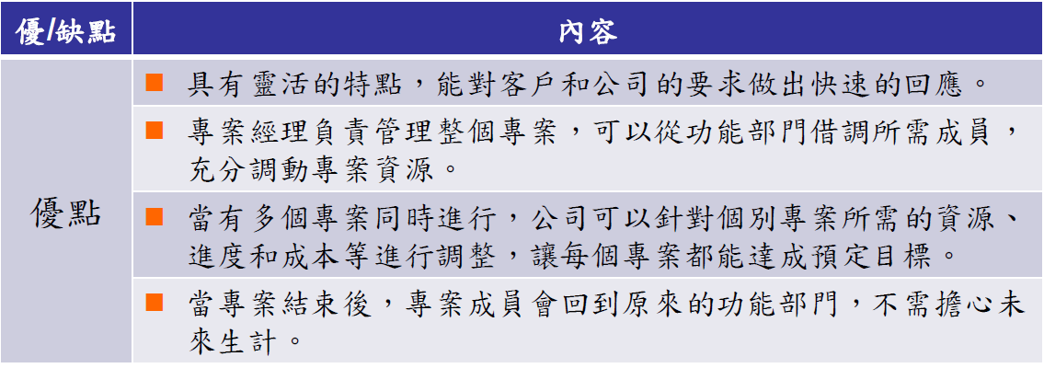
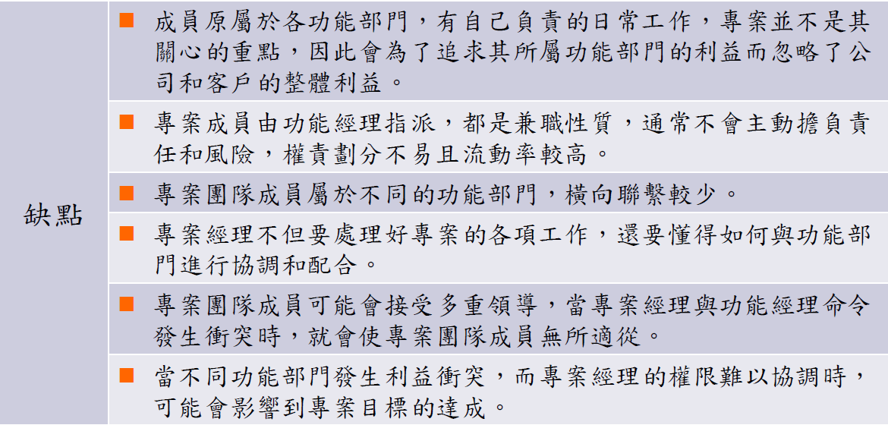
矩陣型組織優缺點

Slide 9
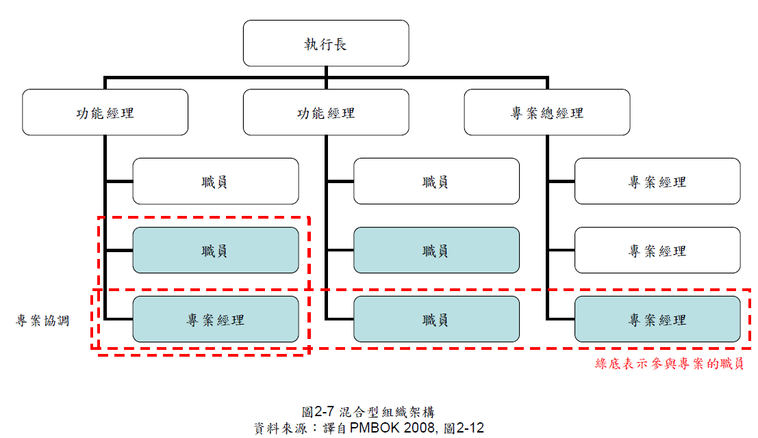
混合型組織
現代化組織除了有基本的功能型組織，常常也需建立專門的專案團隊處理重要的專案，也可能某些專案是若矩陣編組，有些專案是平衡矩陣編組，有些是強矩陣編組，這樣的組織型態則稱為混合型組織架構。

Slide 10
專案組織型態之選擇
影響組織選擇的關鍵因素
專案組織結構 影響因素 | 職能型 | 矩陣型 | 專案型
建立新專案的頻率 | 低 | 中 | 高
不確定性 | 低 | 高 | 高
複雜程度 | 低 | 中等 | 高
重要性 | 低 | 中等 | 高
所用技術 | 標準 | 複雜 | 新
持續時間(期程) | 短 | 中等 | 長
規模(範疇) | 小 | 中等 | 大
時間限制性 | 弱 | 中等 | 強
對內部依賴性 | 弱 | 中等 | 強
對外部依賴性 | 強 | 中等 | 弱
客戶種類 | 各種各樣 | 中等 | 單一
10
Notes:
The maturity of the organization with respect to its project management system, culture, style, organizational structure and project management office can influence the project.

Slide 11
如何選擇專案組織型態
考量關鍵因素
專案的風險、技術的不確定程度、時間與成本目標的關鍵性及專案獨特性
案例
若專案任務已有高度的確定性、較低風險及不需花費長的時間極高的成本
若專案有高度的複雜性及不確定性，且時間長及成本高

Slide 12
非正式的組織溝通
小道消息途徑
有某些程度上的缺點、或許不盡完善、也不夠可靠、無法保證消息的正確性
有時非常有用，因它滿足社交及工作的需要，比正式的溝通傳播更快速而直接
非正式溝通的巨大傳播網路對組織的運作而言是不可或缺的
管理者無法監控非正式的溝通，但卻可以影響他
直接叫名子
敞開大門: 管理者走出辦公室，深入員工之間的社群會話，以一種激勵非正式交換資訊的方式，來取代文件及電子郵件的報告
辦公室實際的接觸對組織而言是有幫助的，互動可以促進有相互關係的不同功能部門間的交流

Slide 13
利害關係者 Stakeholder
利害關係者是參與專案活動，或是受到專案的實施過程或成果所影響的人或是組織
他們會對專案的目標及結果有所影響
專案團隊要儘早辨識內部與外部的利害關係者，了解他們的需求(Reqirement)及期望(Expectation)
辨識利害關係者是一個逐步完善的過程
利害關係者區分成積極及消極的利害關係者。如正在興建焚化爐中積極的利害關係者是焚化爐興建的相關上下游廠商，但是附近居民生活品質受影響則是消極的利害關係者

Slide 14
利害關係者的關係示意圖
使用者
利害關係者
執行
組織
受影響的單位
管理的機關
客戶
高階主管
發起人
執行組織
專案經理
支援的
功能經理
專案管理團隊
專案成員
專案成員
專案成員
功能成員

Slide 15
利害關係者的角色與責任
任何影響專案正向或負向結果的人員或組織
在整個生命週期裡，專案進度或變更的發佈對象
善用專家來建立章程、專案範疇聲明及其他規劃文件
其需求及期望被專案團隊確認及分析
風險管理的負責人？
團隊發展的實施對象？
當計畫有變更時需知會的對象
參與專案管理計畫書發展、變更、驗證範疇、確認限制及風險管理
與專案經理共同確認利害關係者的角色與責任

Slide 16
專案發起人的角色與責任 1/2
專案發起人或贊助人是專案資金提供者，也是專案的保護傘。可能是公司的高階主管或是外部客戶
在2000版稱為 Senior management
在起始階段時，角色最為吃重
協助專案管理團隊解決資金籌備
提供專案工作條款(先有專案工作條款，才有章程)
發出專案章程，授權權限及組織資源給專案經理
提供專案限制(完成日期、主要里程碑)及交付標的
澄清專案的範疇
決定專案的優先順序

Slide 17
專案發起人的角色與責任 2/2
扮演專案保護傘的角色
正面影響他人對專案的認同
訂出可容忍的風險界限值
確認專案的績效報告是否為管理階層所需
簽核正式的專案管理計畫書
協助專案經理突破無法解決的瓶頸及衝突
避免專案受外界影響
核准或授權變更
簽收專案的產品

Slide 18
功能經理的角色與責任
功能經理是專業部門的主管，例：MIS經理。協助公司達到專案的目標是功能經理的天職
參加專案的初步規劃直到WBS的工作包產生為止
指派特定的成員加入專案團隊
在專案計畫發展過程中，參與核准最終專案管理計畫
參與同意或不同意決策
建議專案的矯正措施
提昇員工的利用率
協助專案成員處理績效的問題
為避免功能經理與專案經理的衝突，兩者需經常協調
讓專案經理知道其他專案對其專案所造成的衝擊

Slide 19
專案經理的角色
專案經理的角色包含了:
整合者
溝通者
決策者
激勵者
福音傳播者
企業家
變革代理人
專案經理的基本角色是整合每個人及每件事來完成時程、成本和績效目標

Slide 20
專案經理的角色與責任
專案經理負責達成專案目標
負專案的成敗之責
主導與指導計畫的方向
在專案的生命週期越早指派出來越好
應被適當地授權，以利完成專案的管理工作
藉助領導、指導、培訓和激勵團隊成員，將團隊績效極大化
是主動的(Proactive)，而不是消極的(Reactive)，遇到問題才處理
是專案唯一在做整合的人，以達到專案目標
有權利拒絕專案額外的事項
時時控制專案進度並提出矯正措施
建立專案的整合變更控制系統

Slide 21
專案經理的工作涵蓋範圍
建立專案目標、規劃專案活動、任務及最終結果，包含分解、編程、編列預算、協調任務及分配資源
選擇專案成員及組織專案團隊
建立利害關係人的溝通介面
整合功能經理、合約商、顧問、使用者及上層管理者間之意見
建立專案團隊間之工作紀律
有效安排、派遣及管理專案團隊成員之任務
監督及控制專案執行現況
辨別技術及組織功能上的問題
直接解決問題或提出問題解決的方法
處理危機及解決衝突
當目標無法達成時，提出必要的改變，並堅持任務最後的完成
21

Slide 22
專案團隊的角色與責任
與專案經理共同建立WBS
提供專案時程的預估
執行專案管理計畫書所定義的工作
確保其負責的專案交付標的的品質
解決自己本身在專案所遇到的資源衝突
確認及管理利害關係者的期望與需求
確認及分析專案的限制及假設
參與專案團隊的會議
執行風險分析及負責的風險應對活動
確認活動間的相依關係
確認時間與成本的風險準備(Reserve)
產生其負責的專案績效報告及提供矯正措施

Slide 23
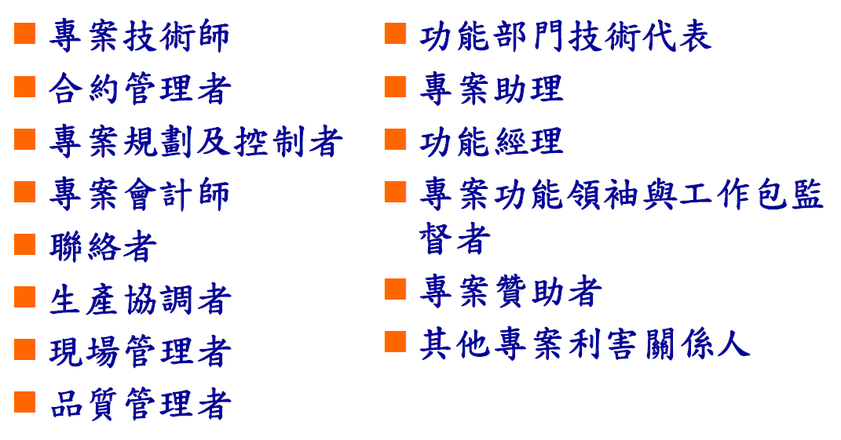
專案團隊中的角色

Slide 24
專案技術師
負責包含系統分析及工程、設計、介面控制、系統整合及測試
監督產品或系統設計與發展
經由工程設計以滿足系統所需之性能
監督功能部門及承包商的溝通、協調及方向
在設計及測試子系統上，計畫、監控、評估及完成文件發展
計畫、監控、評估系統之整合測試

Slide 25
合約管理師
負責准予轉包委外等專案法律方面的工作
包括提案的準備、規定及協商合約、整合合約的需求到專案計畫上、保證專案履行合約的義務等。

Slide 26
專案規畫及控制者
協助專案經理的規劃、監控、報告及評估
與功能經理一起工作、以界定任務及工作分解結構的相互關係，如確認任務控制的個別責任
負責工作包文件及成本的彙整、發給批准工作授權文件、監控工作進度、評估排程與成本進度、修訂完成專案所估計的時間及成本。

Slide 27
專案會計師
提供專案經理財務及會計上的協助
建立專案管理資訊系統的會計管理程序、協助執行專案的成本控制、建立成本帳戶、預算估計、調查研究財務問題

Slide 28
聯絡者
參與技術討論即不斷檢閱、協助執行變更契約
在協助維持承包商與消費者的友好關係扮演重要的角色

Slide 29
生產協調者
規劃、監控及協調專案的生產面作業
負責包含檢閱工程文件已開工生產、開發設備零組件的需求、採購監控、組裝零件及材料、最終產品加工、發展相關生產活動的排程、擔任專案經理與生產部門的聯繫角色

Slide 30
現場管理者
監督安裝、測試、維持及送交最終產品給客戶
負責包含線長的排程作業、監控現場的作業成本、管理現場人士以及與專案經理聯繫

Slide 31
品質管理者
建立及管理檢查的流程，以確保專案產品品質符合品質規範要求
負責包含提高品質的確認、改進工作方法及生產零缺點

Slide 32
功能部門技術代表
專案管理辦公室從功能部門的支援者到承包商，也有典型的代表。這些人與專案管理辦公室的專案經理及其他人一起工作，提供有關技術性的建議，並與其他專案團隊成員協調並適時代表其部門參與專案活動。

Slide 33
專案助理
協助提供專案經理與專案成員相關的行政支援
使用相關的軟體工具以協助專案之計畫與監控
專案文件的保持與建檔管理
協助專案團隊執行構型管理
負責專案計畫書等文件之版本更新與內容抽換
協助專案經理撰寫專案報告初稿
協助專案經理進行專案相關之溝通規劃與執行(專案分配與發送)
專案相關活動與會議之規劃與安排
專案活動內容之記載與會議紀錄之撰寫
公文之繕打與收發文、專案產品文件之保管與維護
彙集專案最新資訊並適時提供予專案團隊成員
保管專案相關單據、發票、工作日誌、圖照片等

Slide 34
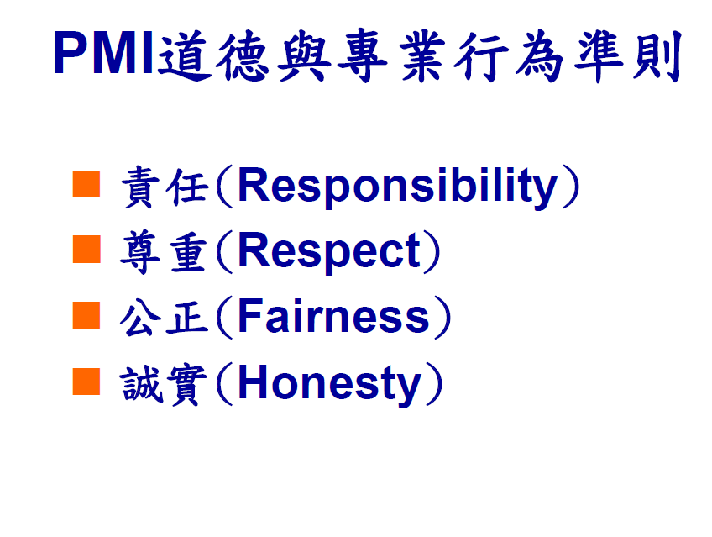

Slide 47
end

